Slide 1
Prolog
Arthur Ladislau Pereira, Ernesto Athayde de Queiroz e Ricardo Xavier Sena

Slide 2
Sumário
Introdução
Histórico
Paradigmas
Características da Linguagem
Linguagens semelhantes
Exemplos de Programas
Considerações finais
Referências

Slide 3


Introdução
O nome Prolog vem de “Programmation en Logique”
Consiste numa linguagem puramente lógica e uma linguagem concreta
É utilizada principalmente em inteligência artificial e em interpretadores de linguagem natural
A implementação mais utilizada hoje em dia é SWI-Prolog

Slide 4

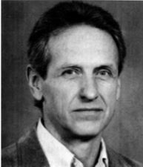
Histórico
O projeto da linguagem foi iniciado em 1970 por Alain Colmerauer e Philippe Roussel
Nasceu com o intuito de processar linguagens naturais, mais especificamente o francês
A versão definitiva de Prolog foi implementada em 1973 com grande ajuda de Robert Kowalski
Alain Colmerauer
Robert Kowalski

Slide 5
Histórico
Foi influenciada pela linguagem Planner:
Backward-chaining - método de inferência em se resolve "empilhando" e resolvendo a pilha até ter uma resposta válida.
Negação por falha - um método de inferência com o que consiste em derivar ¬P da falha de verificação de P.
General Backtracking - método de execução, construindo uma árvore de candidatos para a solução de um objetivo e assim que achar alguma solução válida, abandona a pilha
Usar nomes diferentes para referenciar diferentes entidades

Slide 6
Paradigma
Prolog é uma linguagem declarativa, não se diz comandos como nas linguagens imperativas. Prolog é interpretada, e compilada.
Pertence ao paradigma lógico que condiz com trazer o estilo da lógica matemática à programação de computadores.
Os problemas são expressos como problemas lógicos e a partir daí temos uma maneira de demonstrar se é falso ou verdadeiro, tal qual em expressões matemáticas.

Slide 7
Características da Linguagem
Cláusulas de Horn
Sintaxe
Tipos de Dados:
Átomos
Números
Variáveis
Termos Compostos
Listas
Strings

Slide 8
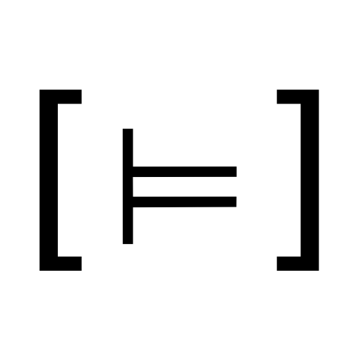


Linguagens Semelhantes
LogTalk
Mercury
Oz (Mozart)

Slide 9
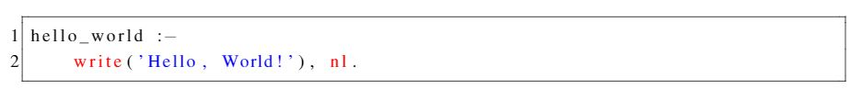
Exemplos de Programas
Hello World :

Slide 10
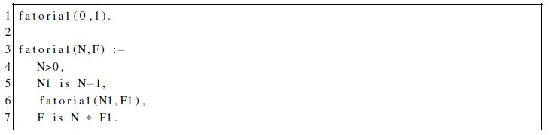
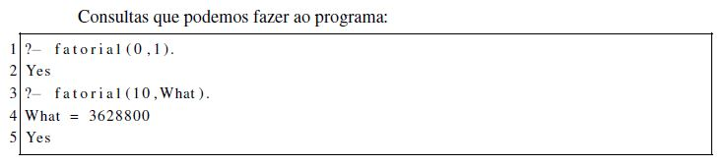
Exemplos de Programas
Fatorial :

Slide 11
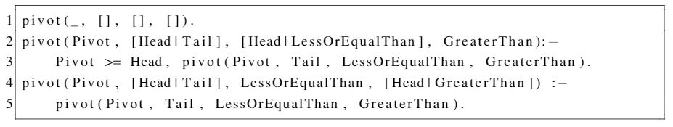
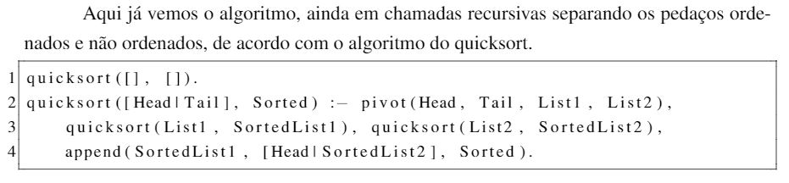
Exemplos de Programas
Quicksort :

Slide 12
Considerações finais
Apesar de que Prolog hoje é utilizada principalmente no ambiente acadêmico ainda mantém sua relevância nas áreas de interpretação de linguagem natural e principalmente de Inteligência Artificial por ser uma linguagem de sintaxe relativamente simples e pela facilidade de se declarar fatos, regras, relações e objetivos de forma quase natural e sucinta.
Mas não recebe toda a atenção que deveria por ter criado as fundações para implementação de muitos princípios teóricos em que se baseiam muitas linguagens de programação.

Slide 13
Referências
COLMERAUER, Alain; ROUSSEL, Philippe. The birth of prolog. 1992.
DAVIS, Ernest. Horn clause logic. 2003. Disponível em: <https://cs.nyu.edu/courses/spring03/G22.2560-001/horn.html>.
JúNIOR, Ilaim Costa; Sá, Claudio Cesar de. Tutorial de prolog. 2003.
LAGO, SILVIO. Prolog. 1991.
MOURA, Paulo. LogTalk.org. 2018. Disponível em: <http://logtalk.org/>.
MOURA, Paulo Jorge Lopes de. Design of an Object-Oriented Logic Programming Language. 2003. Tese (Doutorado) — Universidade da Beira Interior.
MOZART.GITHUB.IO. Disponível em: <http://mozart.github.io/>.
SWI-PROLOG.ORG. Disponível em: <http://swi-prolog.org/features.html>.
WIKILIVROS. Prolog/Noções básicas de Prolog — Wikilivros, Livros abertos por um mundo aberto. 2013. [Online; accessed 26-setembro-2018]. Disponível em: <https://pt.wikibooks.org/w/index.php?title=Prolog/No%C3%A7%C3%B5es_b%C3%A1sicas_de_Prolog&oldid=250417>.
YESLOGIC; OPTURION; SOMOGYI, Zoltan. Mercury.org.

